Slide 1
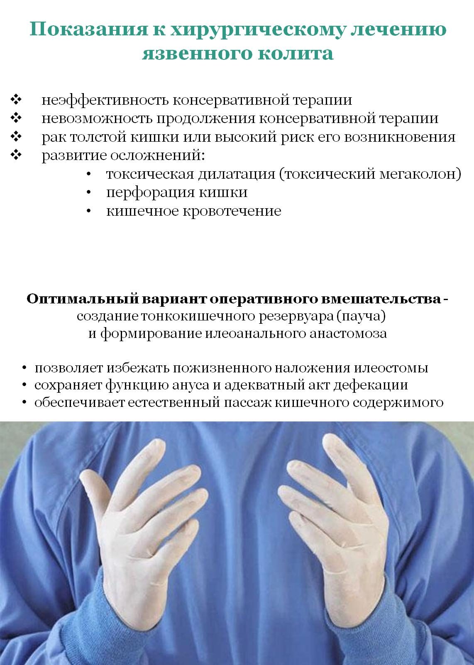
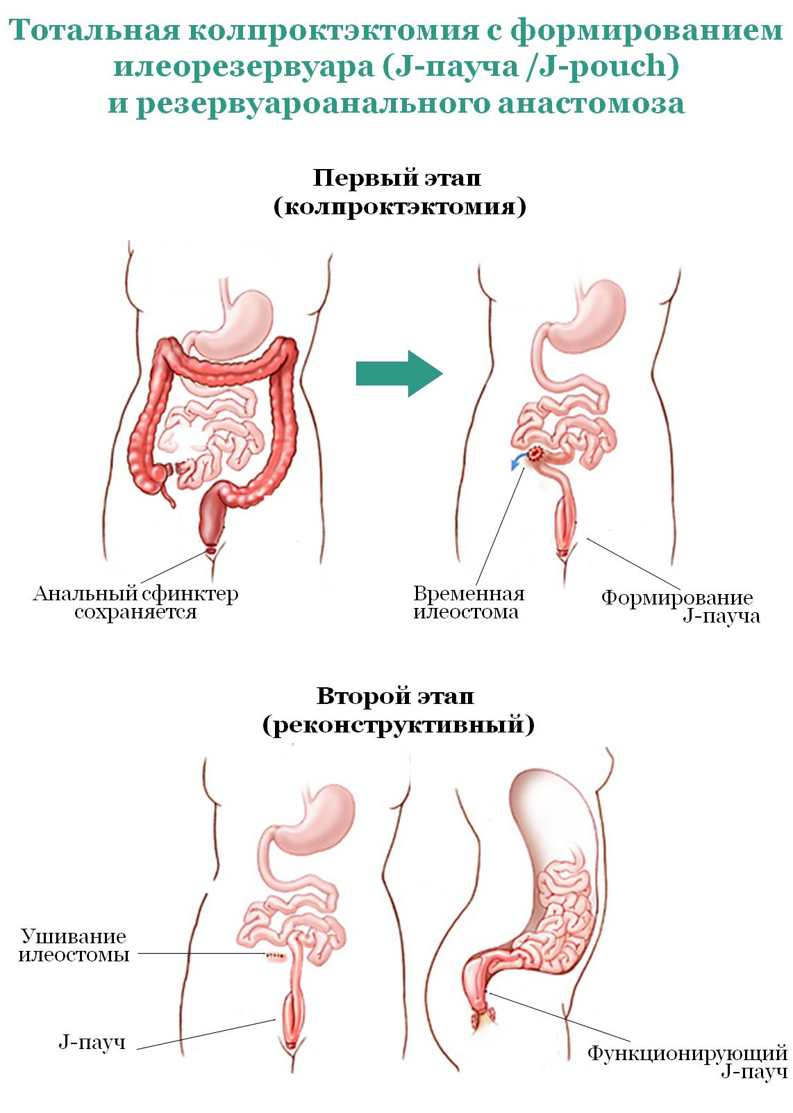
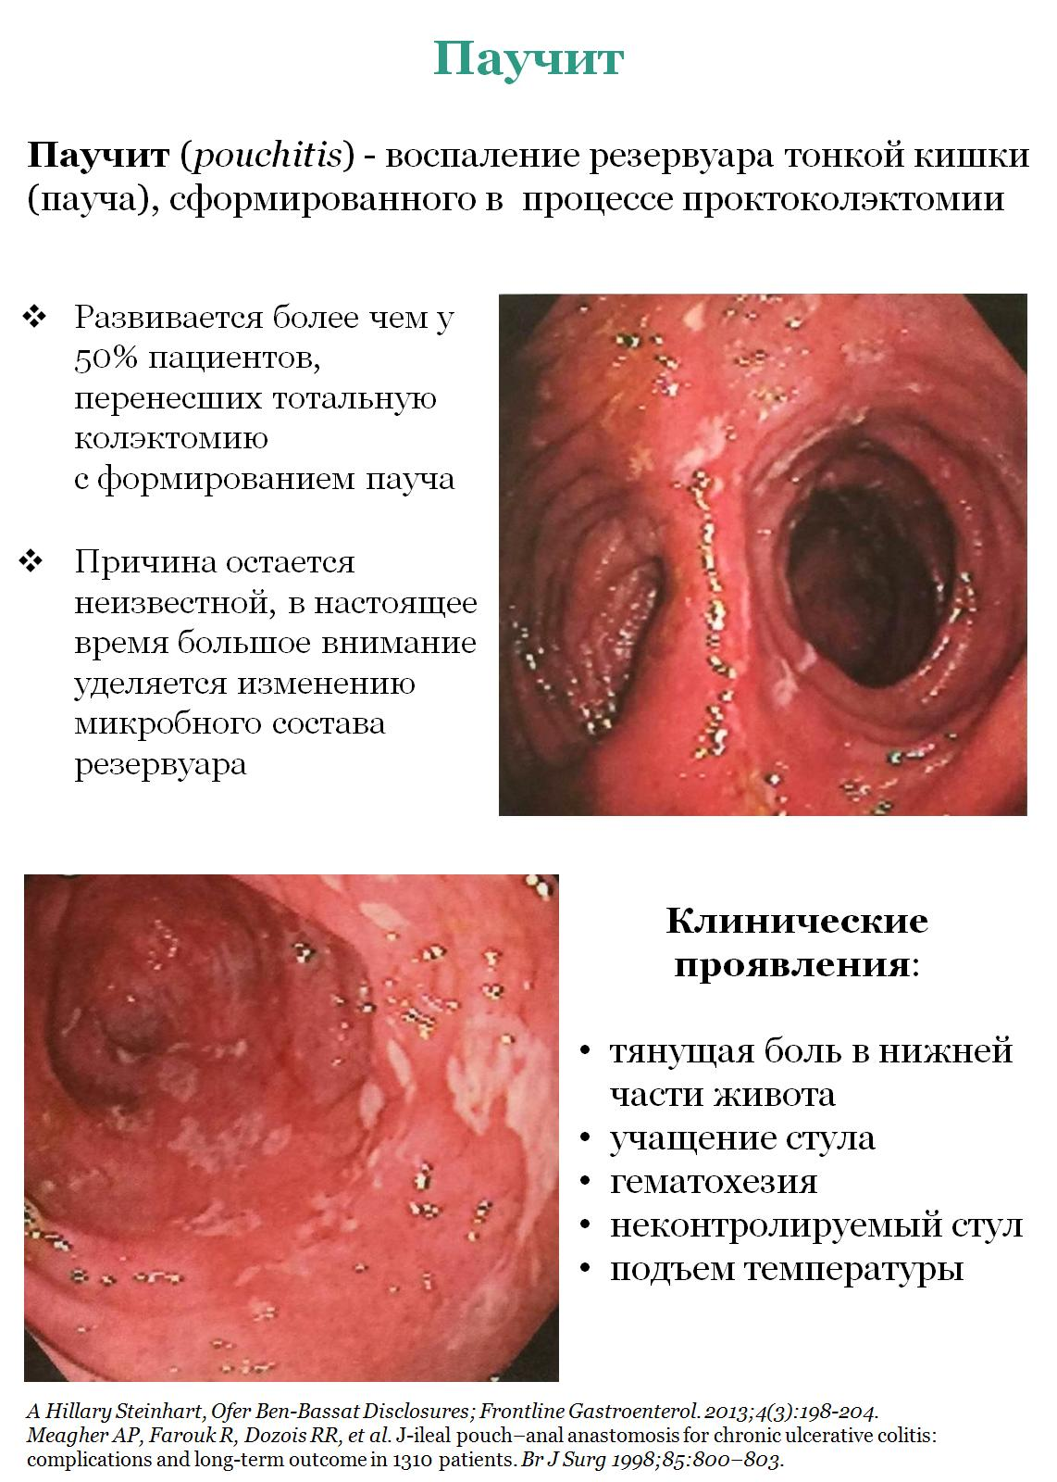
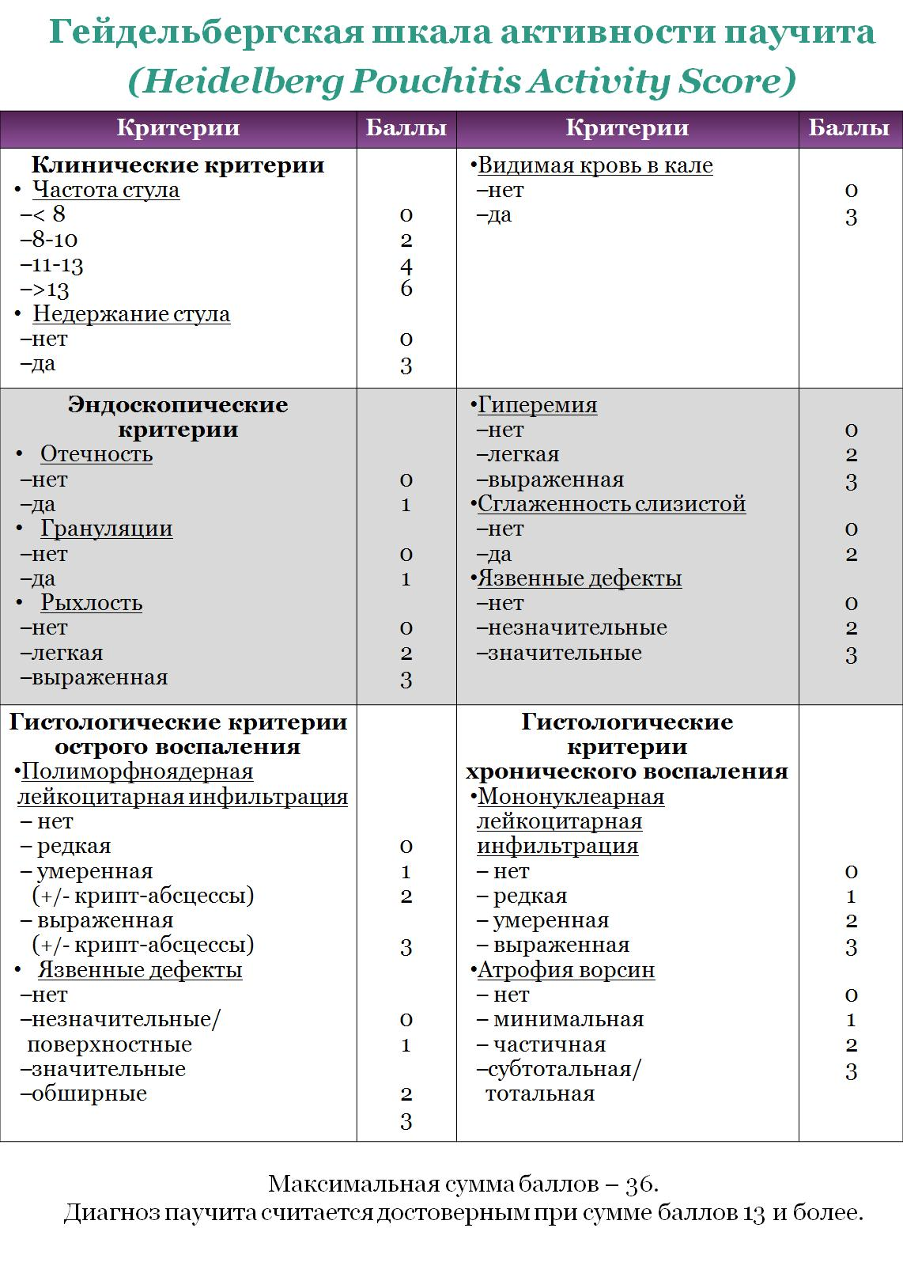
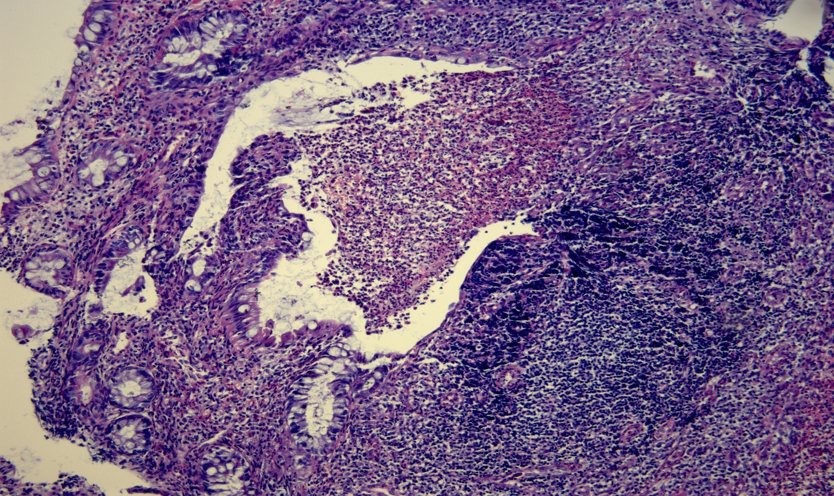
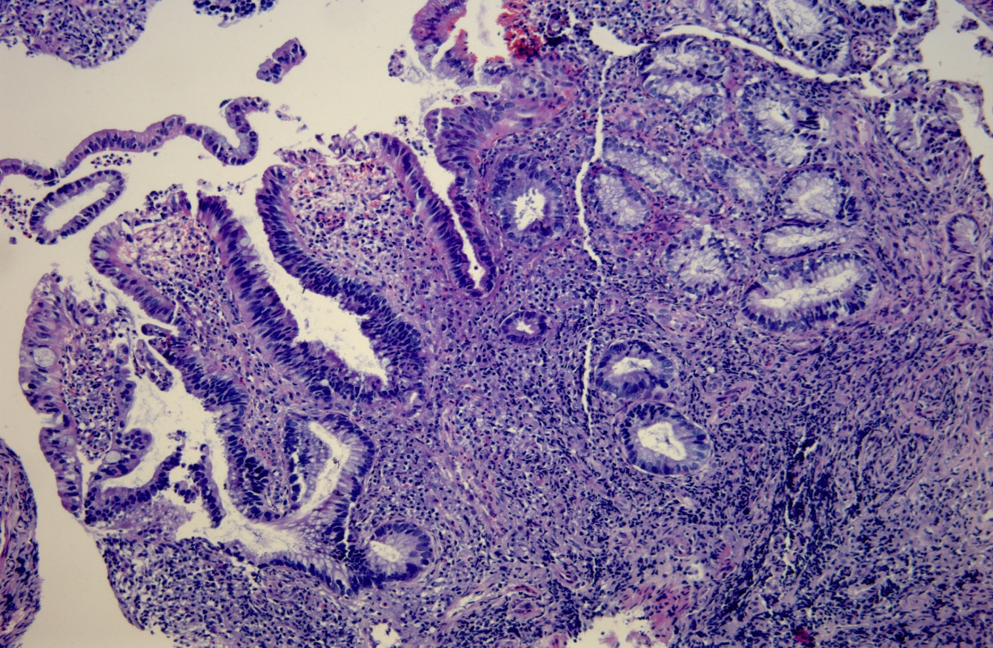
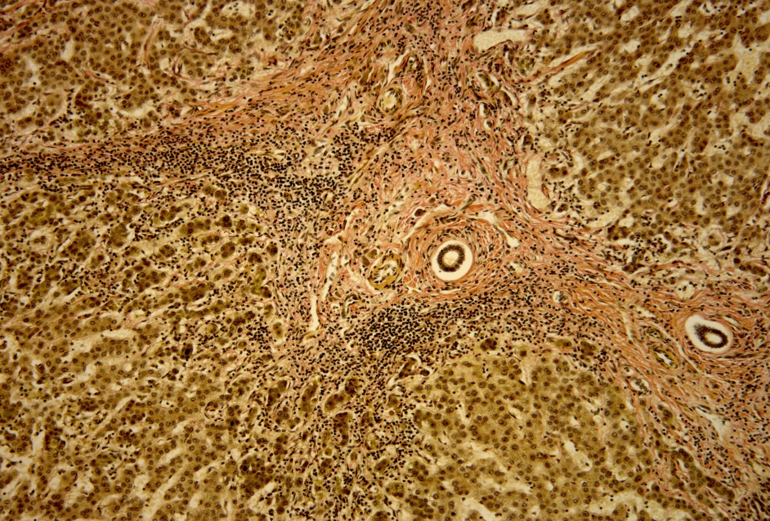
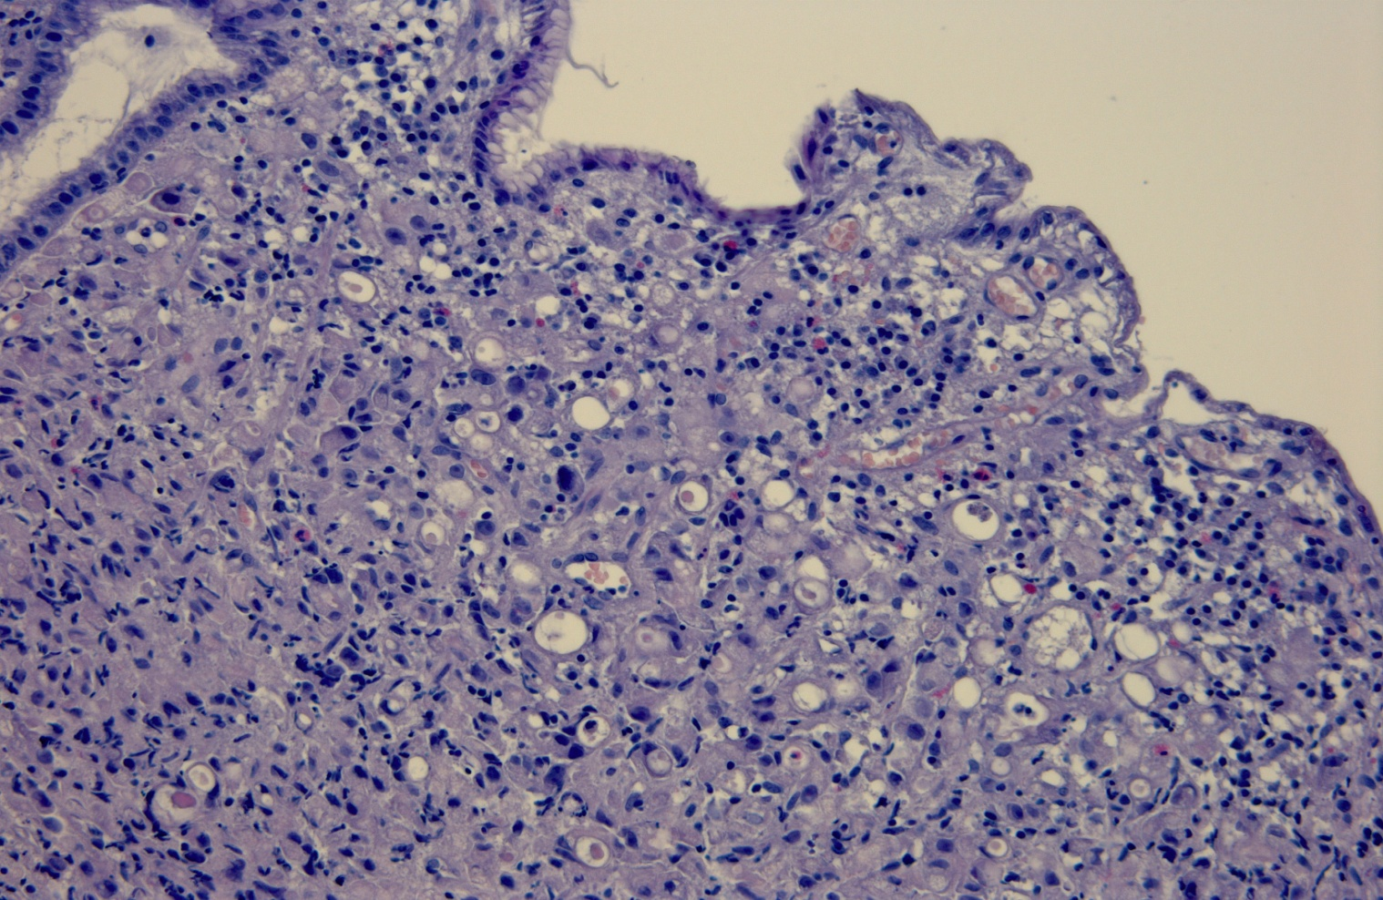
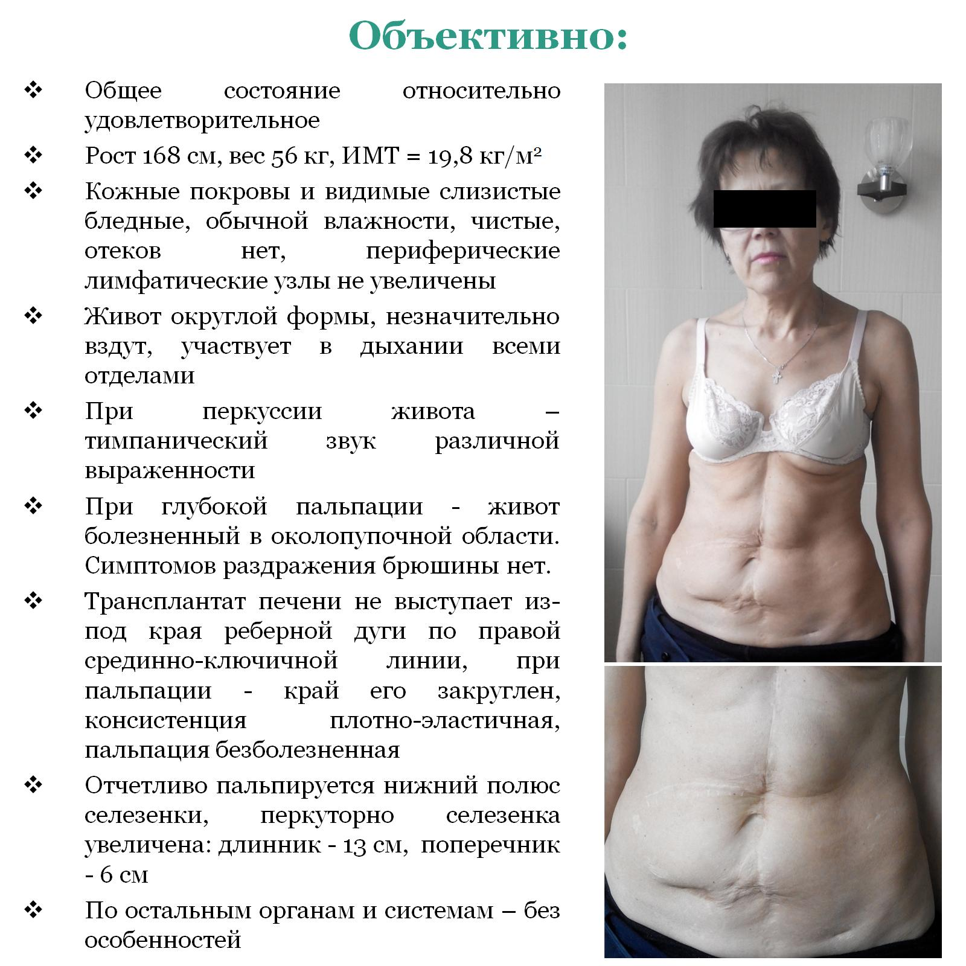
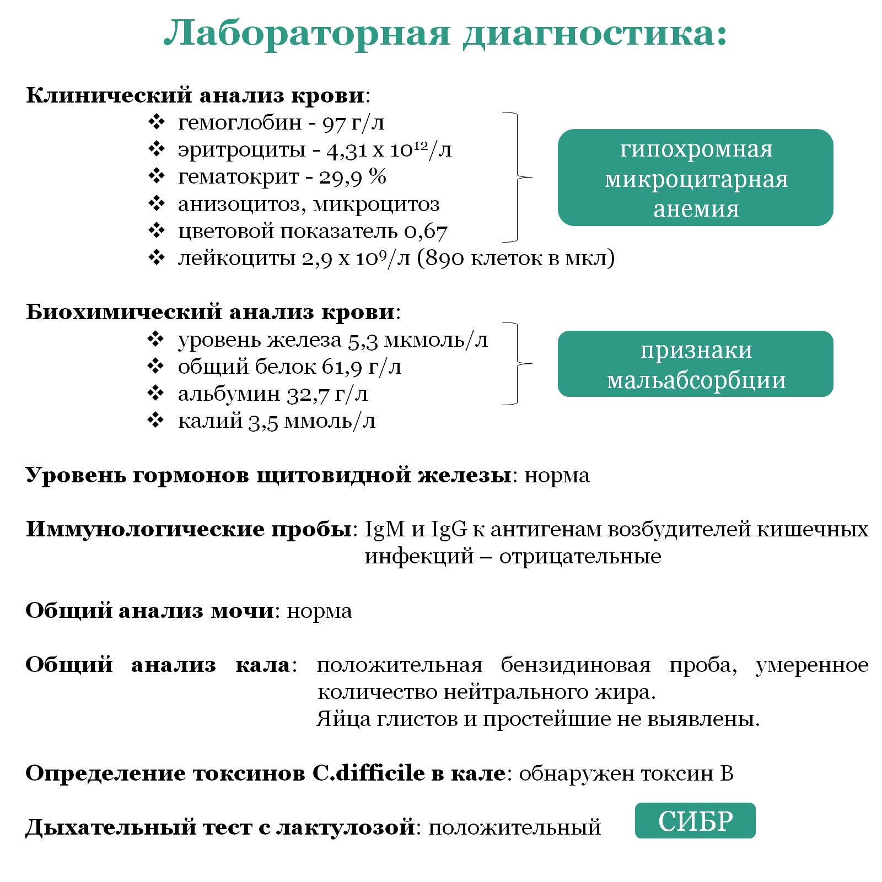
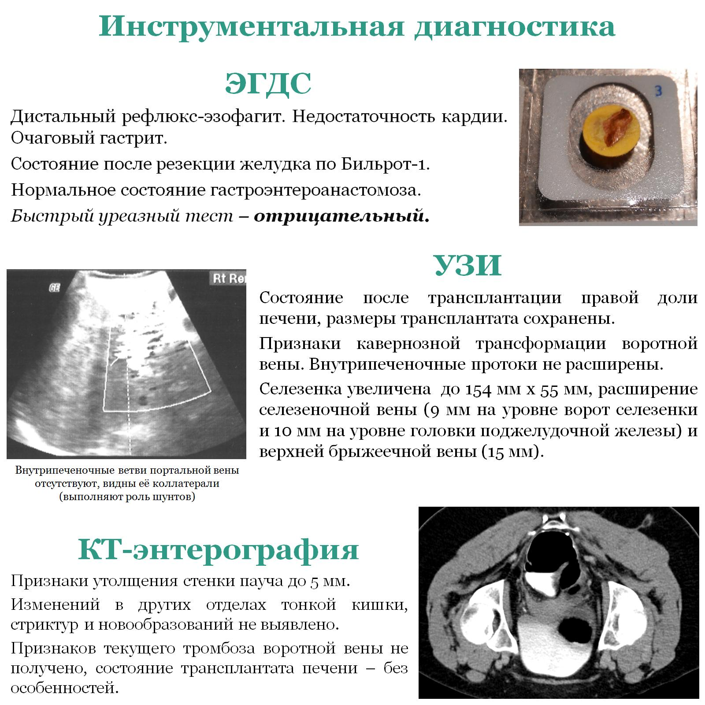
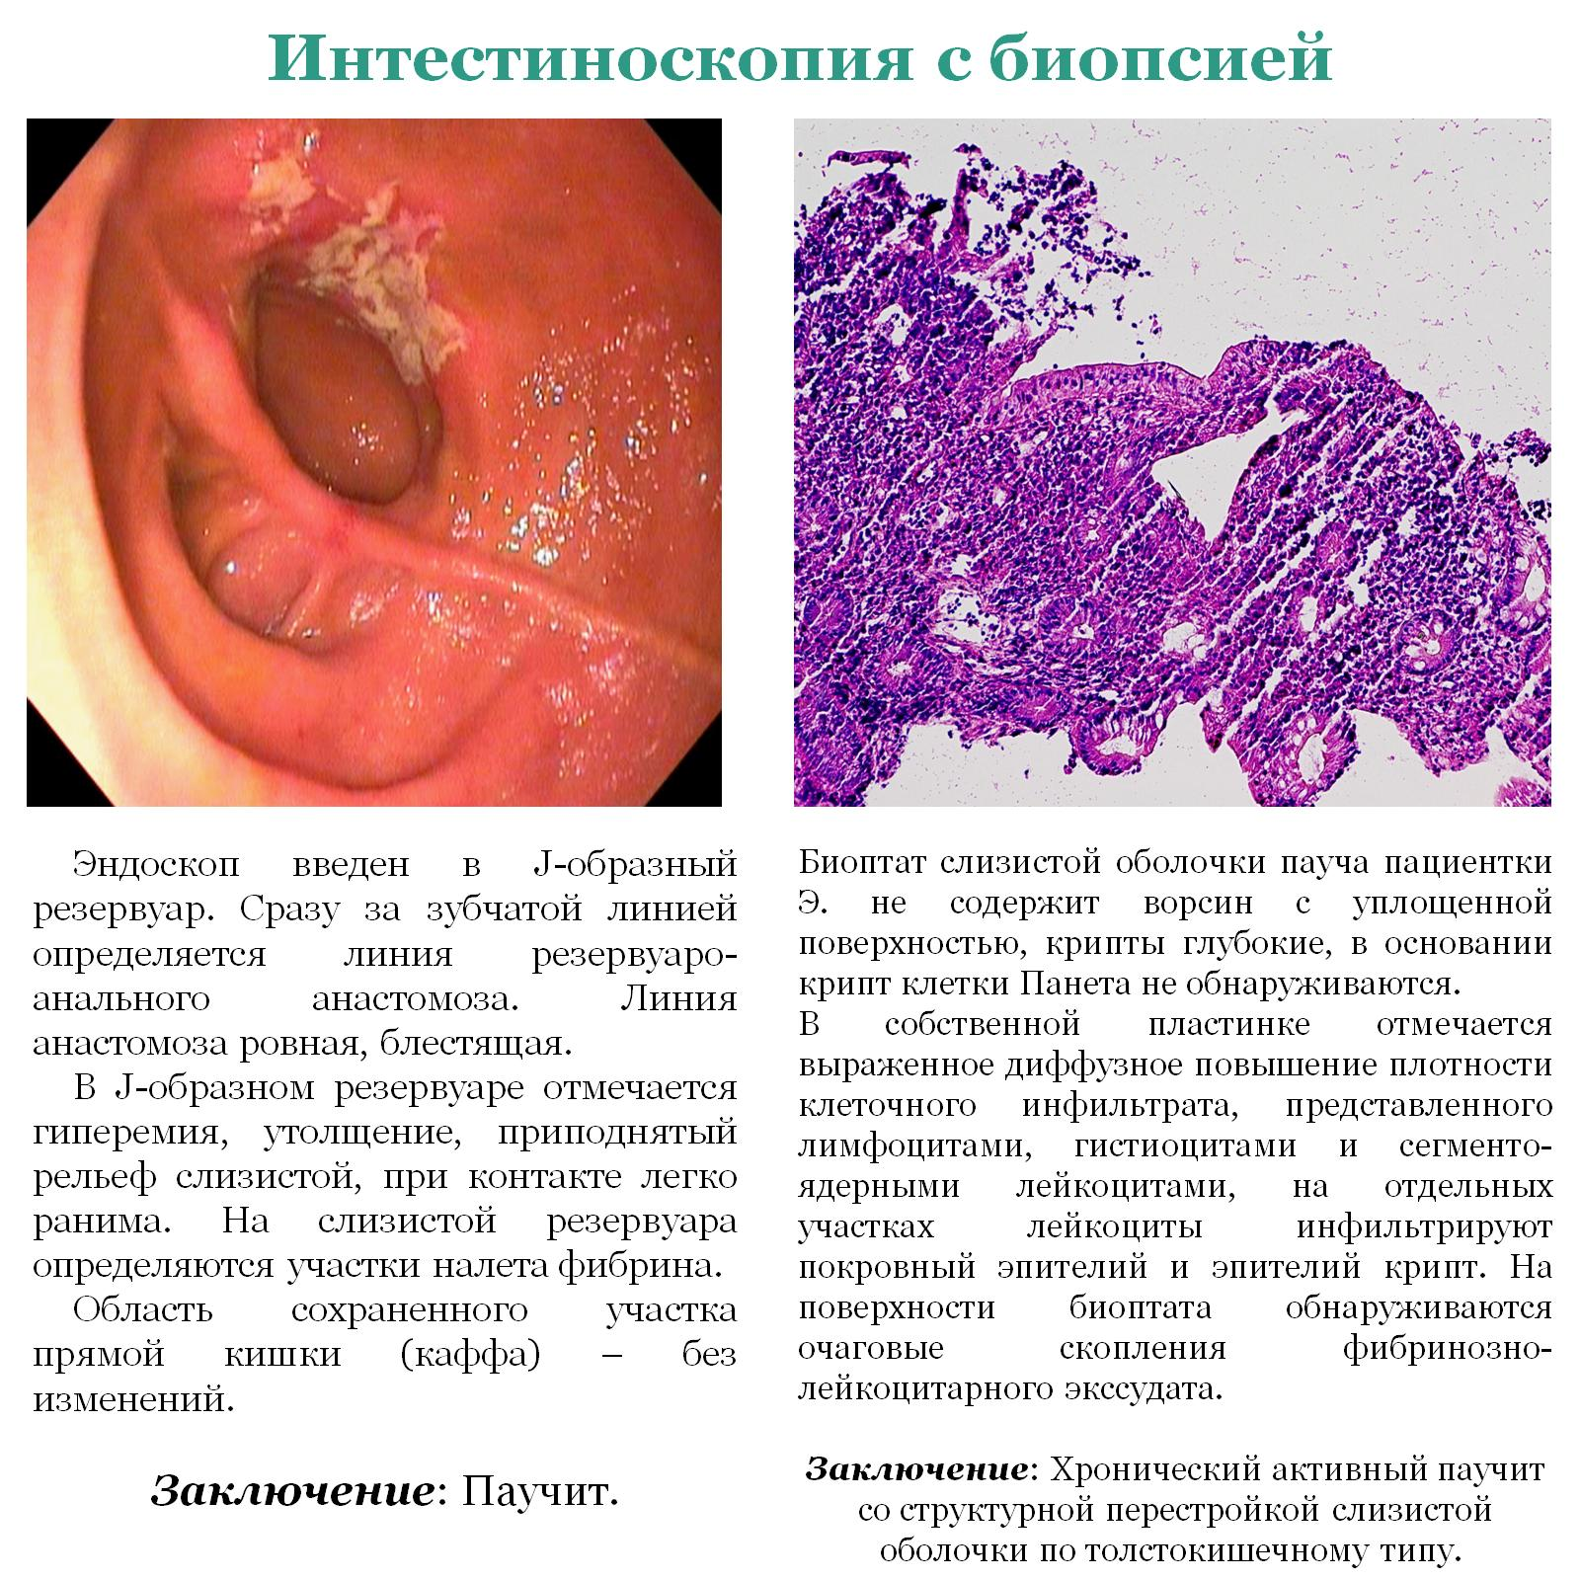
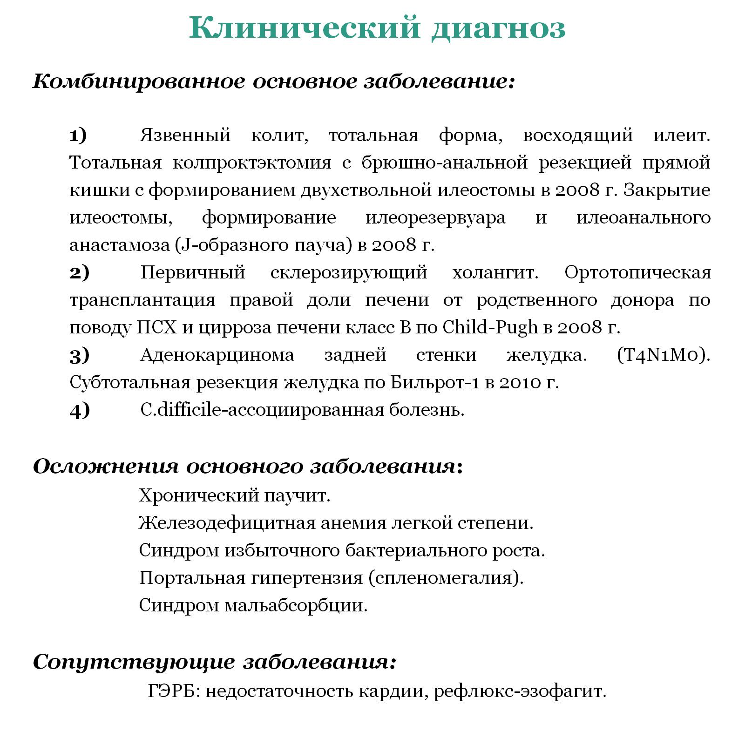
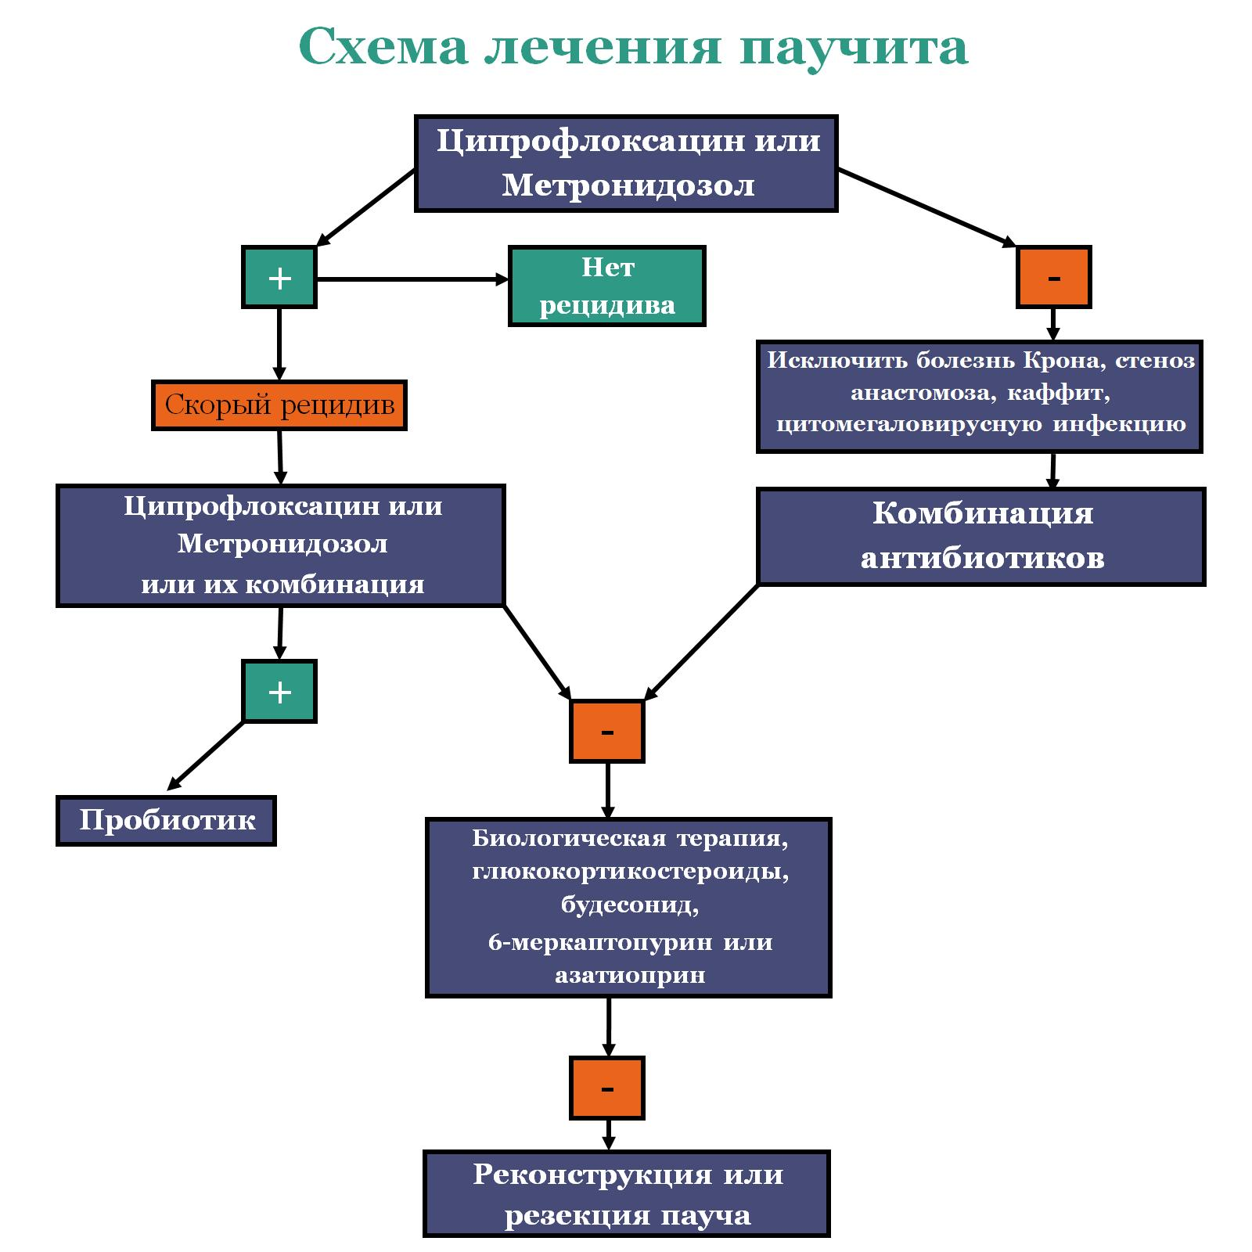
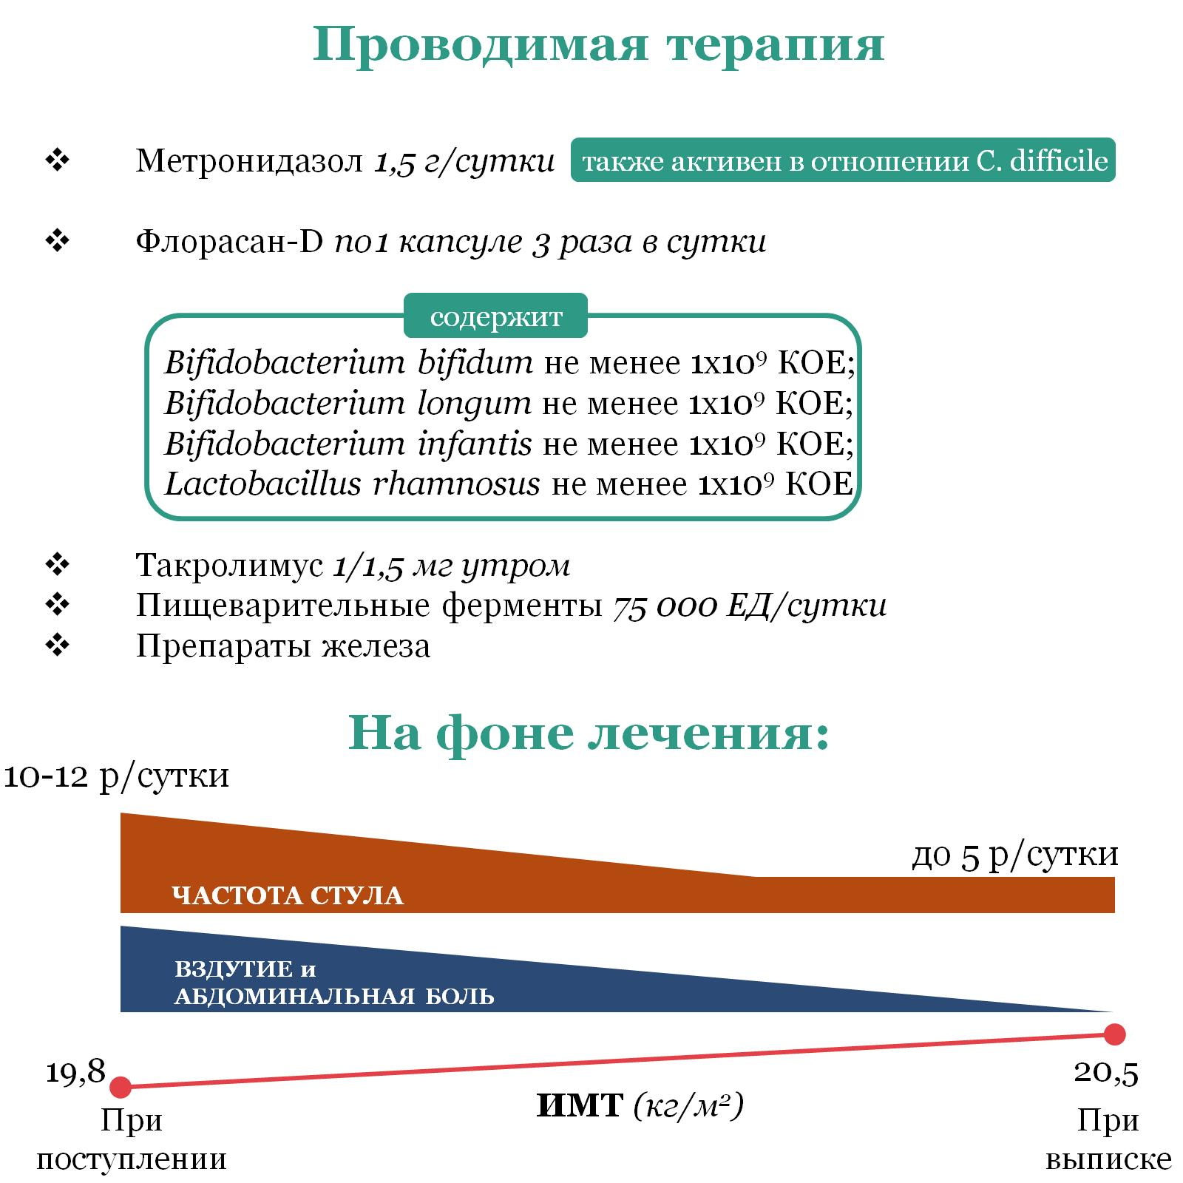
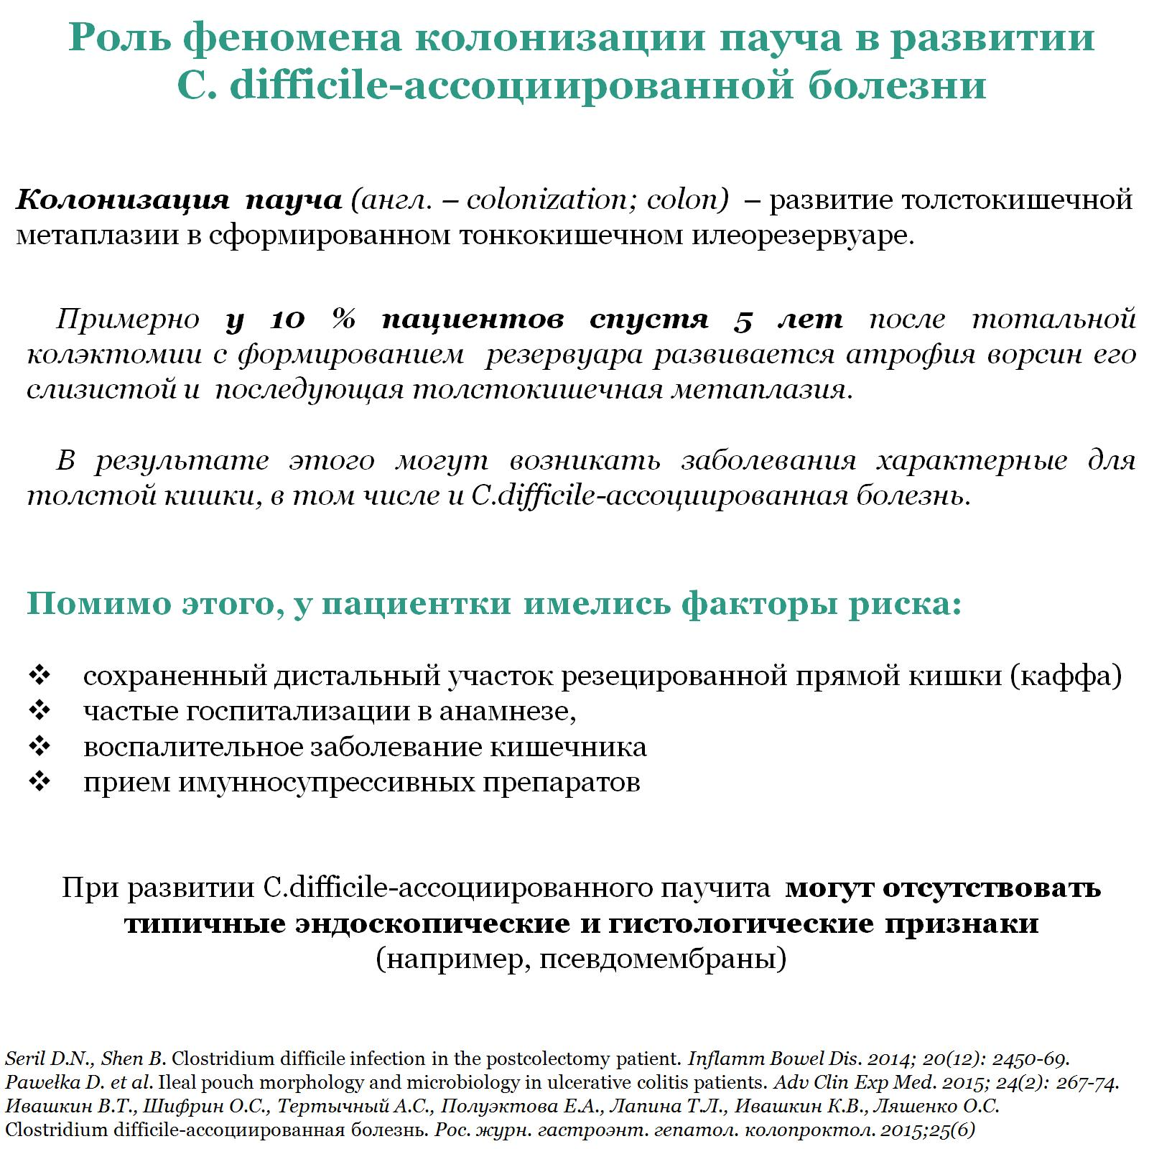
Первый Московский Государственный Медицинский Университет им. И.М.СЕЧЕНОВА
Университетская клиническая больница N 2
КЛИНИКА ПРОПЕДЕВТИКИ ВНУТРЕННИХ БОЛЕЗНЕЙ ГАСТРОЭНТЕРОЛОГИИ И ГЕПАТОЛОГИИ
им. В.Х.ВАСИЛЕНКО
C.difficile-ассоциированная болезнь у пациентки,
перенесшей тотальную колэктомию
Ульянин А.И., Полуэктова Е.А., Шифрин О.С., Тертычный А.С., Иванова А.Г., Фёдоров Д.Н., Ивашкин. В.Т.
Клиническое наблюдение: Пациентка Э., 54 года.
Жалобы:
ноющая боль в околопупочной области без четкой связи с приемом пищи и ее составом, усиливающаяся перед дефекацией
кашицеобразный стул с примесью крови до 12 раз в сутки, в том числе ночью
вздутие живота
общая слабость
утомляемость
Диагноз:
Язвенный колит, тотальная форма
Диагноз:
Язвенный колит, тотальная форма.
Цирроз печени в исходе ПСХ класс В по Child-Pugh.
При биопсии: гиперпластический полип толстой кишки
Диагноз:
Аденокарцинома задней стенки желудка
T4N1M0
Лечение: препараты 5-АСК
Диагноз:
Язвенный колит, тотальная форма.
Первичный склерозирующий холангит
Лечение: одномоментная тотальная колпроктэктомия с формированием
J-образного резервуара (пауча), гепатэктомия, ортотопическая трансплантация правой доли печени; УДХК, Циклоспорин (100 мг/сутки)
Лечение: субтотальная резекция желудка по Бильрот-1; Циклоспорин заменен на Такролимус 1-1,5 г/сутки
(с чередованием дозы через день).
Дебют заболевания: диарея, гематохезия,
боль в животе
Лечение: препараты 5-АСК, азатиоприн, УДХК
1980 г.
1984 г.
2007 г.
2008 г.
2014 г.
2015 г.
Notes:
Talk: Main conclusion…. Supporting evidence with m-r timelines ….. Possible explanations for failure of the ELISA metric.

